Slide 1
16
16
전통 공예의 미를 찾아서

Slide 2
“
○ 전통 공예의 아름다움을 발견하고 공예의 종류와 특징을 알 수 있다.
학습 목표
○ 전통 공예품에 담긴 선조들의 지혜를 발견하고 이를 통해 전통문화를 이해할 수 있다.

Slide 3
“
전통 공예품의 형태를 만들거나 장식에 사용된 재료에는 어떤 것이 있을까?
친구와 이야기 해 봅시다.

Slide 4
“
전통 공예의 재료에 따른 종류
〮 한지 공예 〮 목공예
〮 염색 공예 〮 금속 공예
〮 도자 공예

Slide 5
“
“
종이의 다양한 변신, 한지 공예
한지 공예는 종이를 이용하여 기물을 만들거나 장식하는 것을 말한다.
종이를 꼬아 엮어 만드는 지승 공예가 있다.
뼈대를 만들어 안팎으로 한지를 여러 겹 발라 만드는 지장 공예가 있다.
종이를 잘게 찢어 물에 불린 후 틀에 붓거나 덧붙여 만드는 지호 공예가 있다.

Slide 6
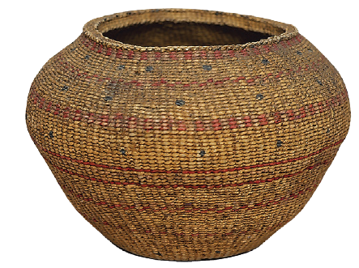
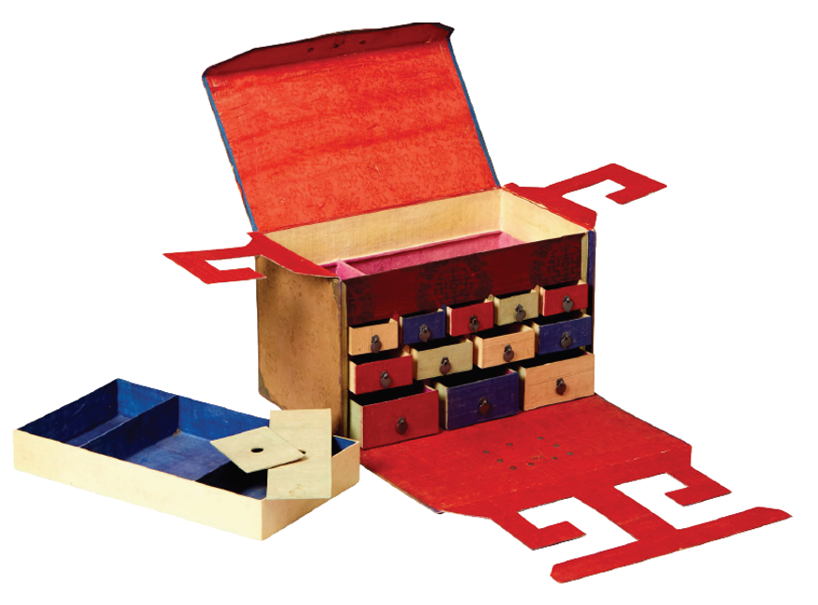
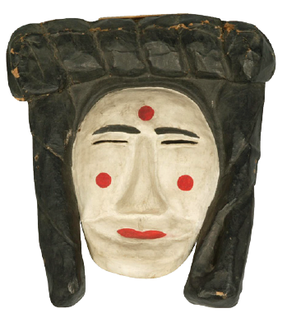
“
“
종이의 다양한 변신, 한지 공예
지승 공예
지장 공예
지호 공예
지승 공예 항아리 (한지/높이15cm, 입지름14cm, 바닥 지름10cm/조선 시대)
지장 공예 실함(한지/조선 시대 작(추정))
지호 공예 각시탈 (한지/32× 29.7cm/광복 이후 작)
잘게 찢어 물에 불린 종이를 붙여 만든 기법으로 찰흙과 같이 붙여서 형태를 제작한다. 마른 후 견고해지며 채색이 가능하다.

Slide 7
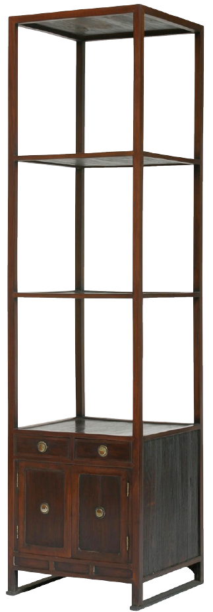
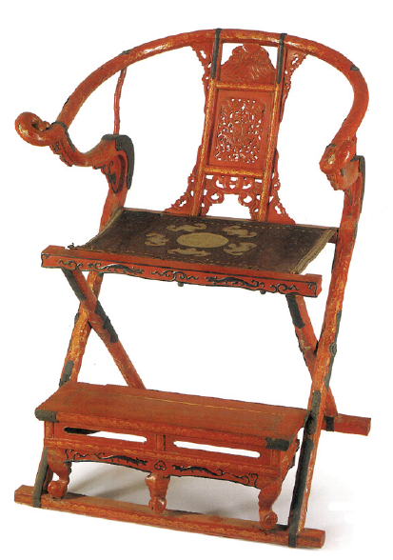
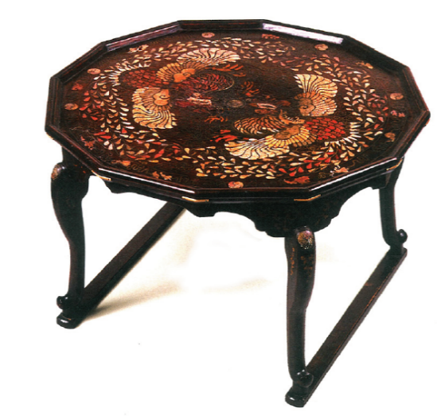
“
“
나무의 결과 향이 담긴 목공예
▶ 사방탁자(나무/41.5×43×167cm/연대 미상)
물건을 올려두는 데에 사용한 것으로, 못을 사용하지 않은 짜맞춤 기법으로 이음새를 제작하였다.
▲ 주칠 궁궐판(소나무, 어피, 자개, 상아, 대모, 옻칠*/65×41cm/19세기 작)
칠공예의 무늬가 화려하게 장식된 나무로 만든 소반이다.
▲ 접이식 임금 의자(나무에 옻칠/91×56.7cm/조선 시대) 좌식의 생활문화를 가진 조선 시대 사회에서 임금의 권위를 상징하는 의자이다.
옻칠*
옻칠은 옻나무의 액을 칠하는 것으로, 우리나라의 특산품 조개껍데기(자개)를 옻칠과 함께 붙여 장식한 나전 칠기는 예로부터 해외에 많이 수출되었다고 한다.

Slide 8
“
“
천을 아름답게, 염색 공예
치자
천연 염색에 사용되는 재료
· 파랑: 쪽, 누리장나무 열매
· 분홍, 빨강: 소목, 홍화, 자초, 꼭두서니
· 노랑, 주황: 목서초, 강황, 황금, 치자
· 갈색: 황토, 풋감
· 회색, 검정: 오배자, 호두껍질, 먹물
누리장 나무 열매
홍화
오베자
말린 오베자

Slide 9
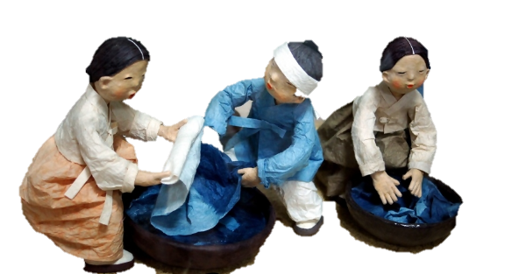
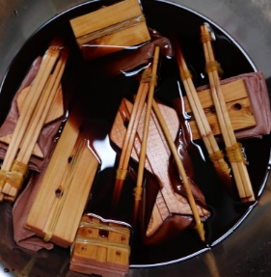
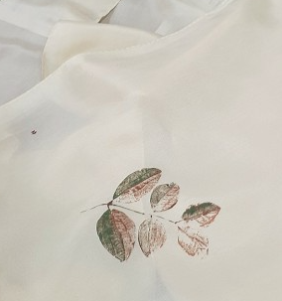
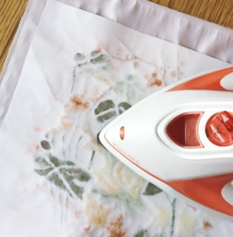
“
“
천을 아름답게, 염색 공예
염색 방법
〮 침 염: 섬유를 염색 용액에 담가 무늬 없이 전체를 같은 빛깔로 염색으로 실을 묶어 담가
효과를 내는 홀치기염과 판의 모양에 따라 천을 대어 색을 입히는 판염을 포함
〮 날 염: 프린팅 등의 조작으로 문양을 찍어내는 염색
〮 납방염: 양초, 왁스, 파라핀으로 그림을 그리고 염색
〮 전사염: 염료를 칠한 무늬 위에 천을 올리고 고온의 열을 가하는 염색
날염
전사염
침염
판염

Slide 10
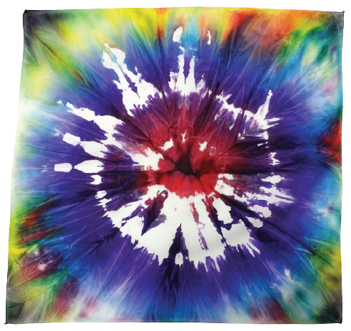
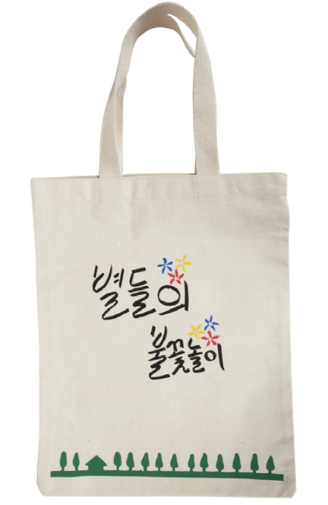
“
“
천을 아름답게, 염색 공예
김가형(학생 작품) 염색지로 만든 에코백(면가방, 염색 색종이/30×54cm/2016년 작)
다림질로 녹여 무늬를 만드는 염색지를 사용하여 쉽게 가방의 무늬를 제작하였다.
김다연(학생 작품) 홀치기염(천, 염료/48×46cm/2016년 작)
실로 묶인 부분이 염색되지 않는 홀치기염 기법을 사용한 보자기로, 염료의 다양한 색을 볼 수 있다.

Slide 11
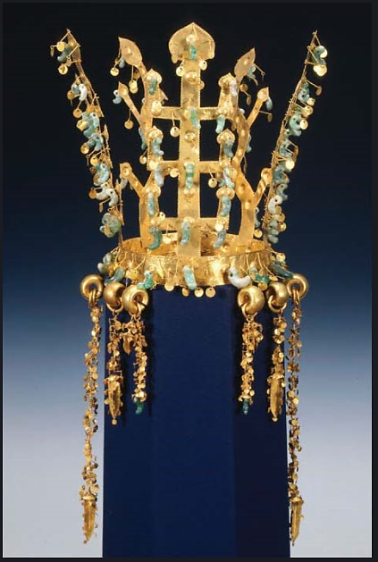
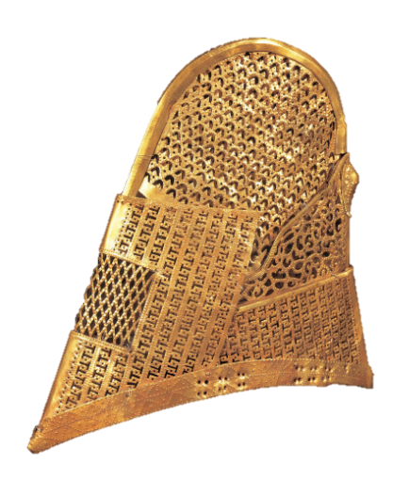
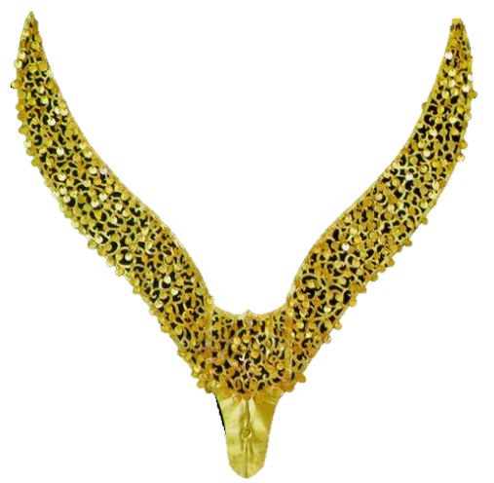
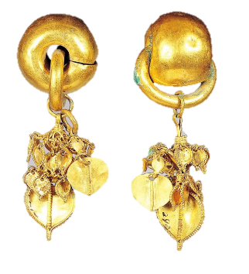
“
“
수준 높은 우리나라의 금속 공예
금제새날개모양금관장식, 천마총금제관식(높이 45㎝/신라 시대 작)
금제 관모(높이 19㎝/신라 시대 작)
이 금모는 직물로 만든 머리에 쓰는 모자의 정상부 장식으로 추정된다. 현재의 금모는 머리에 쓸 수 없고 겨우 손바닥이 들어갈 정도다. 밑 테에 있는 구멍들은 직물 모자에 접합하였던 실 구멍으로 생각된다.
이와 같은 정교한 금모로는 금관총에서 출토된 것도 있지만, 천마총에서 출토된 금모가 훨씬 더 화려하고 황금빛 찬란하다.
황남대총 북분 금관(높이 27.3cm, 지름 17㎝ /신라 시대 작)
금제굵은고리귀걸이(높이 8㎝ /신라 시대 작)

Slide 12
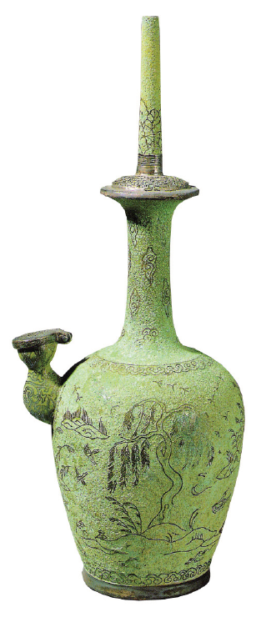
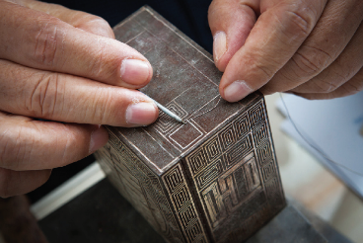
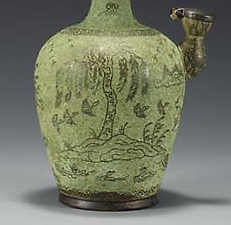
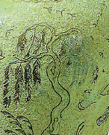
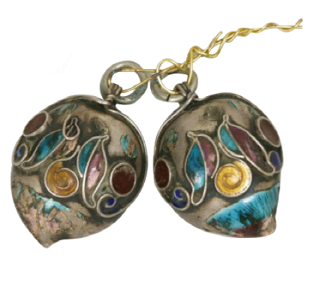
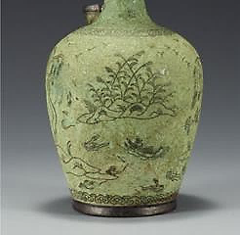
“
“
수준 높은 우리나라의 금속 공예
▶ 순은 칠보 장식 장도(연도 미상)
상류층의 부녀자들이 장식용으로 차고 다녔던 것으로 짐작된다. 한편 1670년(현종 11) 12월 29일에 제정된 「금제절목(禁制節目)」에 의하면 정부는 유생(儒生)과 잡직(雜職), 그리고 서인(庶人) 남녀의 경우는 은장도를 차지 못하도록 금지하고 있다. 이는 사치를 막고 낮은 신분층에게는 제한을 두기 위한 목적으로 보인다. 그러나 이 규정이 얼마나 실효를 거두었는지는 알 수 없다
▶ 청동 은입사포류수금문 정병(청동, 은/높이 37.5cm/고려 시대 작)
사찰에서 사용된 의례용품으로, 청동 바탕에 은입사* 기법을 이용하여 제작되었다.
입사 기법
금속 공예의 일종으로 금속 표면에 홈을 파고 금선(金線) 또는 은선(銀線)을 홈에 끼워 장식하는 기법이다. 이전에는 '실드리다'라고 하였으며, 기원전 1, 2세기경의 낙랑 유물에서 처음 발견되었고, 신라의 고분에서 나온 유물로 보아 신라 시대에는 매우 발달한 것으로 추정된다.
▲ 은 칠보 노리개 장식(2,6cm/조선 시대 작)

Slide 13
“
“
수준 높은 우리나라의 도자 공예
도자 공예는 흙으로 형태를 만들고 불에 구워 유약을 발라 다시 굽는 방식으로 만들어진다.
2. 흙의 종류와 무늬 제작 방법, 굽는 방법, 유약 등에 따라 다양한 형태로
나타난다.
3. 우리나라 도자기는 고려청자를 비롯해서 뛰어난 기술과 특유의 아름다움을
지니고 있다.
4. 고려 시대의 청자, 조선 시대의 분청사기와 백자 등은 우리나라 도자기 제작
기술의 우수함과 우리 조상들의 심미관을 보여 준다.

Slide 14
“
“
수준 높은 우리나라의 도자 공예
1. 청자와 백자의 제작 과정을 알아보자.
2. 청자와 백자의 색깔은 왜 다른지 재료를 알아보자.
3. 두 작품의 장식 기법을 비교해 보자.
4. 각각 만들어진 시대와 사회적 배경을 비교해 보자.
5. 청자와 백자에 담긴 조상들의 심미관의 차이를 생각해 보자.
생
각
해
보
기

Slide 15
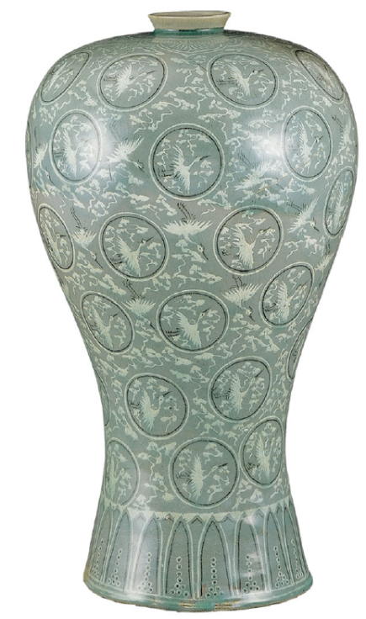
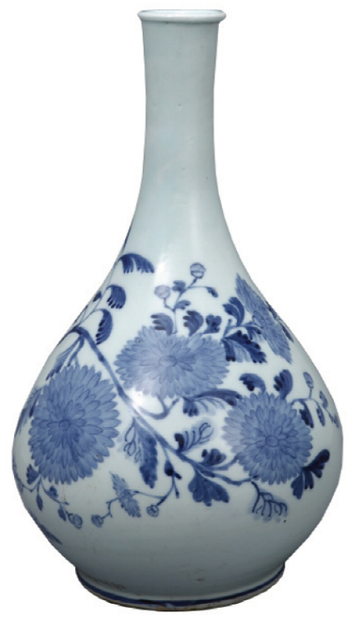
“
“
흙으로 빚은 아름다움, 도자 공예
고려 시대 청자 | 방법 | 조선 시대 백자
회청색 유약 | 색 | 코발트 안료(‘회회청’이라고 불림)
상감 기법* | 장식 기법 | 청색 안료로 몸체 위에 그림을 그림
9~10세기부터 제작 | 만들어진 시대 | 14세기 말
상감기법*
① 준비하기
② 무늬 파기
③ 다른 색상의 흙 밀어 넣기
④ 표면의 흙 긁어내기
⑤ 무늬 완성
▲ 백자 청화 국화문 병(높이27.2cm, 입지름 5.2cm, 밑지름 12.3cm/19세기 작)
▲ 청자 상감 운학문 매병(높이42.1cm, 입지름6.1cm, 밑지름16.5cm/고려 시대 작)

Slide 16
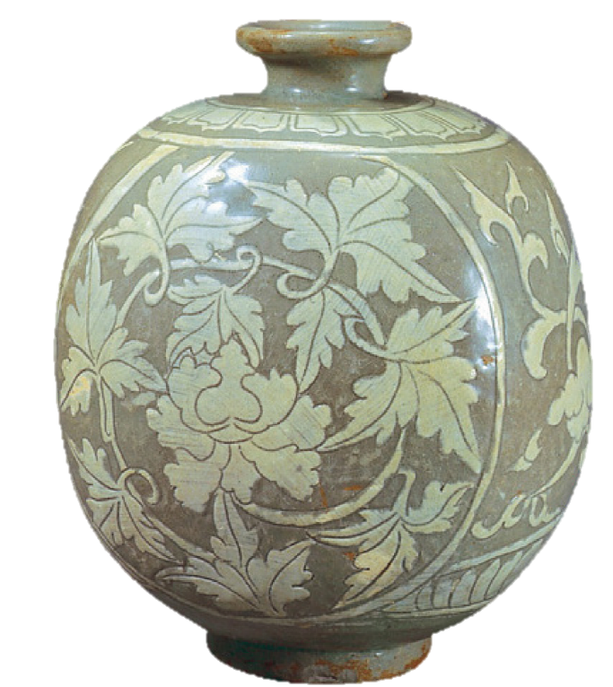
“
“
탐구 활동1
도자기 이름 붙이기
도자기 이름 붙이는 방법
대분류_청자, 백자, 분청 | 분청사기
문양 제작 기법 | 박지*
문양 이름 | 모란당초문
용도 혹은 형태 | 편병
분청사기 박지모란당초문 편병
박지*는 백토를 바른 몸체에서 문양을 제외한 부분을 긁어내 기법
분청사기 박지모란당초문 편병 (높이21cm, 입지름 6cm, 바닥지름 7.5cm/15세기 작)

Slide 17
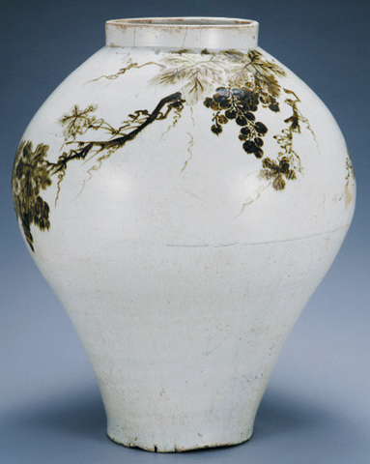
“
“
탐구 활동1
도자기 이름 붙이기
도자기 종류 청자 □ 백자 □ 분청사기 □
문양 제작 기법 귀얄 □ 덤벙 □ 철화 □ 상감 □
무늬 모양 구름 □ 당초 □ 모란 □ 포도 □
그릇의 형태 매병 □ 편병 □ 항아리 □ 장군 □
답 써보기

Slide 18
“
“
탐구 활동1
도자기 이름 붙이기
도자기 종류 청자 □ 백자 ■ 분청사기 □
문양 제작 기법 귀얄 □ 덤벙 □ 철화 ■ 상감 □
무늬 모양 구름 □ 당초 □ 모란 □ 포도 ■
그릇의 형태 매병 □ 편병 □ 항아리 ■ 장군 □
백자 철화포도문 항아리
◀ 백자 철화포도문 항아리(높이 53.3 ㎝, 입지름 19.4㎝, 밑지름 18.6㎝/ 18세기)
조선 시대에는 화원들에게 도자기를 굽는 곳에 가서 도자기들에 그림을 그리게 하였다. 이러한 그림 중에는 청색 안료인 청화(靑華)로 된 것이 비교적 많은 편이었고, 검은색 안료인 철사나 붉은색 안료인 진사(辰砂)로 된 것은 비교적 수가 적었다. 항아리 중에서 포도무늬의 그림은 또 다른 격조를 가지고 있는데, 이 항아리의 크기로 보나 형식으로 보나 조선 중기 항아리의 전형으로 뛰어난 작품이라고 할 수 있다.
이 항아리의 아가리는 알맞게 올라왔으며, 아가리에서 어깨까지 둥글게 팽창되는 모습이 당당함과 대담함을 느끼게 한다. 몸체에는 검은색 안료를 사용해 포도 덩굴무늬를 그려넣었는데, 그 사실성 및 농담과 강약의 적절한 구사에서 18세기 백자의 높은 회화성을 볼 수 있는 작품이다.

Slide 19
“
“
”
점검해 보기
”
◉ 전통 공예의 종류와 특징을 말할 수 있는가?
◉ 전통 공예품 속에 담긴 선조의 지혜를 설명할 수
있는가?

